Slide 1
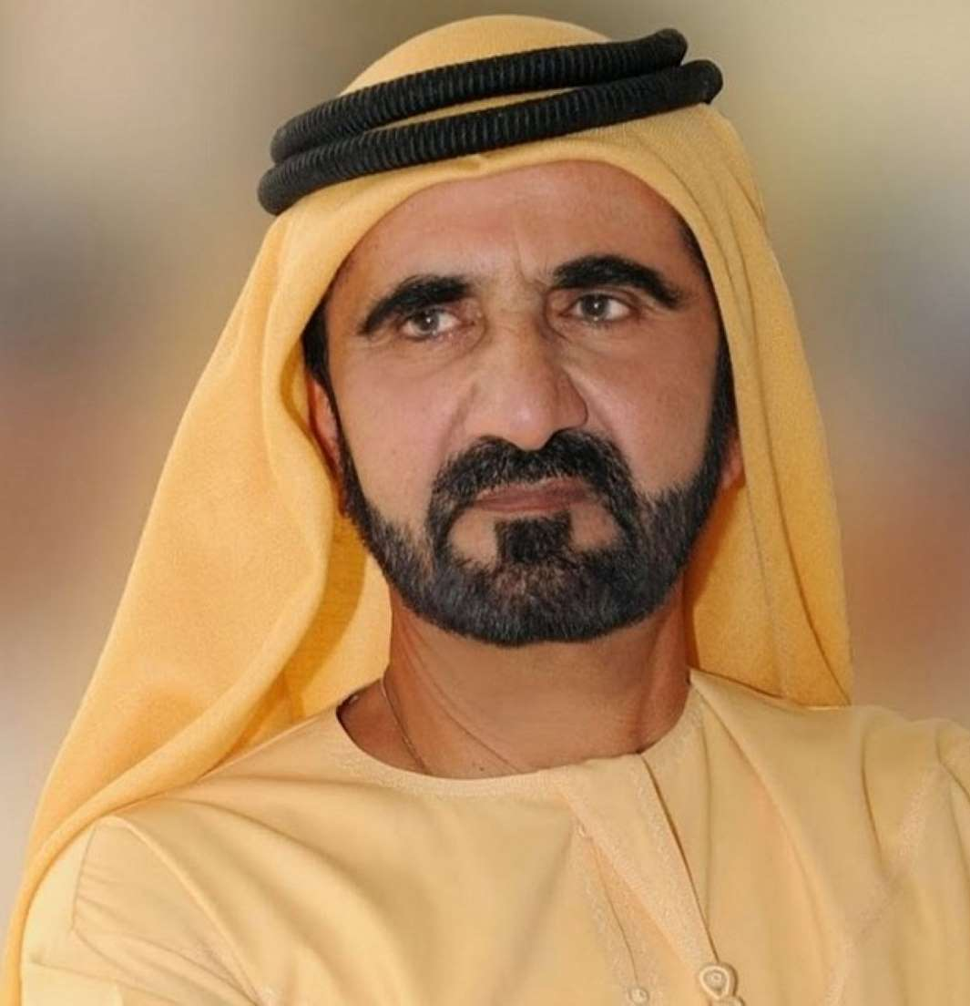
Экономика – лошадь, политика – телега. Они должны занимать надлежащие места – экономика должна идти впереди политики, а не наоборот
Мохаммед ибн Рашид аль-Мактум Эмир Дубая, премьер-министр и вице-президент Объединённых Арабских Эмиратов с 2006 г.

Slide 2
Россия и мир на современном этапе
Урок 3 Россия: курс реформ
И политический кризис 1993г
История 11 класс
Гудзишевская Н.В
МБОУ СШ № 1
г.Вилючинск

Slide 3
Цель:
проследить взаимозависимость экономических реформ и политического развития страны
?
Задачи:
познакомить с основными экономическими реформами и политическими событиями 1992-1993гг

Slide 4
План:
Экономические реформы
Политическое развитие страны
Политический кризис 1993 г.
Новая Конституция России.
Парламентские выборы 1993г

Slide 5
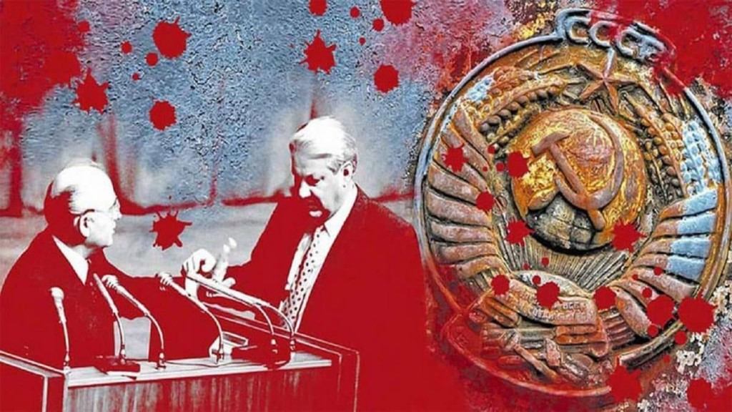
Экономические реформы
Президент РСФСР Б.Н.Ельцин считал, что провал реформ его предшественника М.С.Горбачева вызван во многом его нерешительностью

Slide 6
Есть ли связь между итогами экономических реформ и распадом Советского Союза?
Итоги экономических реформ периода перестройки:
падение производства
сокращение национального дохода
дефицит госбюджета
гиперинфляция
дефицит товаров широкого потребления
нормированное распределение продуктов
рост внешнего долга (Россия объявила себя правопреемницей СССР)
катастрофическое сокращение золотого запаса

Slide 7
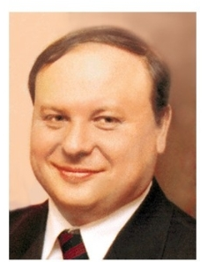
Октябрь 1991г. – начало радикальных экономических реформ -
«шоковая терапия»
Цель
полный слом плановой системы и командных методов управления экономикой
переход к рынку
идеолог нового экономического курса - Е.Т. Гайдар

Slide 8
Задание: заполните таблицу (стр. 376 п.абз – стр 379)
Основные направления реформ | Результаты
 | «+» | «-»
Либерализация цен и торговли
Приватизация государственной собственности и жилья
Свобода внешне-экономической деятельности
Каковы главные итоги радикальной экономической реформы?

Slide 9
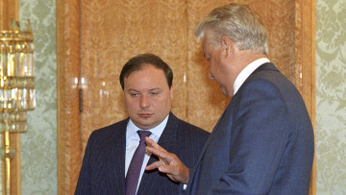
на VII Съезде народных депутатов РФ (декабрь 1992г.) работа правительства Е.Т.Гайдара была признана неудовлетворительной
Отставка
Е.Т. Гайдара

Slide 10
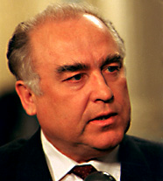
новый глава правительства - В.С. Черномырдин внес коррективы в экономическую политику:
курс на постепенный переход к рынку при поддержке со стороны государства отечественной промышленности
результат:
продолжение спада производства
усиление сырьевой ориентации экономики
увеличение дефицита госбюджета
снижение уровня жизни населения

Slide 11
Причины неудач экономических реформ:
схематичный перенос западных макроэкономических моделей на российскую почву без учета местной специфики
географический фактор (в силу рискованных природно- климатических условий на большей части территории страны необходимы государственные дотации)
изначальная нехватка внутренних ресурсов на проведение реформ и неоправданная надежда на помощь со стороны Запада
отсутствие продуманной программы реформ

Slide 12
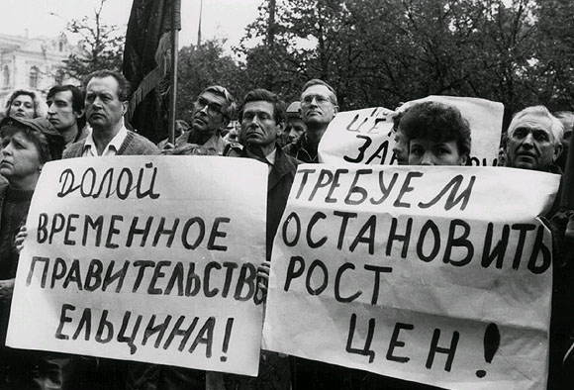
2. Политическое развитие страны
2.1. политический кризис 1993 г.
по мере нарастания социально-экономического кризиса идет формирование «непримиримой оппозиции»:
движения «Трудовая Москва», «Трудовая Россия», «Память»
их действия находили поддержку коммунистов
лидеры оппозиции организовали массовые манифестации и митинги протеста против политики Правительства
вновь прокатилась волна
забастовок

Slide 13
разработка новой Конституции России в обстановке ожесточенной политической борьбы между законодательной (Съезд народных депутатов России и избираемый им Верховный Совет) и исполнительной (Президент и назначенное им правительство) ветвями власти
основной спорный вопрос - на какой основе строить властные структуры
Варианты
Президентская республика
(интересы предпринимателей)
Парламентская республика
(поддержка большинства населения страны)

Slide 14
Основные события 1993г
1993г – восстановление Компартии РФ (КПРФ):
требования проведения активной социальной политики
предложение Б.Н. Ельцина о проведении референдума о доверии Верховному Совету и о лишении его полномочий принимать новые законы
провал попытки оппозиции импичмента президента
конституционный кризис:
21.09.1993г. – указ президента о роспуске Верховного Совета, проведении выборов в новый парламент и о референдуме по новой Конституции страны
постановление Верховного Совета о прекращении президентских полномочий Б.Н. Ельцина и их передачи А.В. Руцкому (вице-президент)

Slide 15
2.2. Новая Конституция России
Парламентские выборы 1993г.
12 декабря 1993г. – референдум по принятию новой Конституции РФ

Slide 16
12 декабря 1993 года состоялись выборы в Государственную Думу

Slide 17
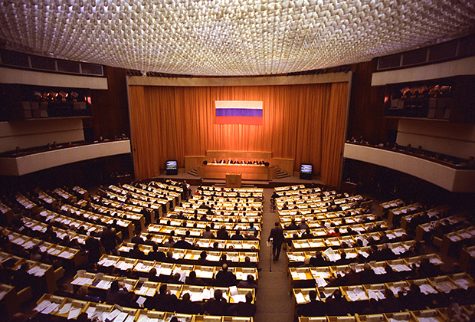
на 4 месте оказалась Аграрная партия – 47 мест из 450
состав Думы не дал решающего перевеса ни одной из политических сил
в январе 1994г. новый российский парламент начал работу
Предположите, как скажется такая расстановка политических сил в Госдуме на принятии решений, необходимых для дальнейшего развития страны?

Slide 18
Домашнее задание:
§ 52, вопросы к параграфу

Slide 19
Источники:
http://domass.ru/rossiya-posle-raspada-sssr/
https://uchebnikfree.com/russia-history/sotsialno-ekonomicheskie-reformyi-30995.html
https://helpiks.org/9-40334.html

